Slide 1
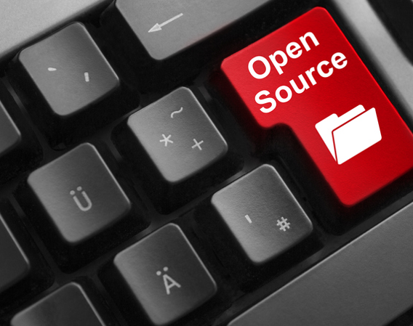
오픈소스 전문 프로젝트
최건희 2016038039
배석훈 2016038028
김성훈 2016038037
박상협 2016038025

Slide 2

INDEX
01
Theme
주제
02
Smart Service
스마트 서비스
03
System Architecture
시스템 아키텍처
04
Operation Steps
운영 절차

Slide 3
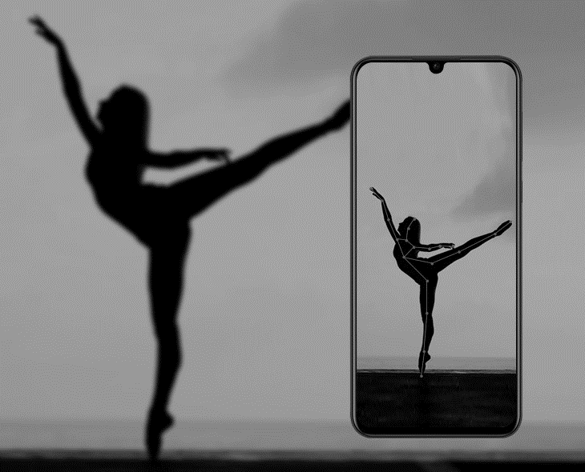
Theme
주제
이미지에 pose estimation
오픈 소스를 활용한 운동 자세 교정 어플리케이션의 개발

Slide 4
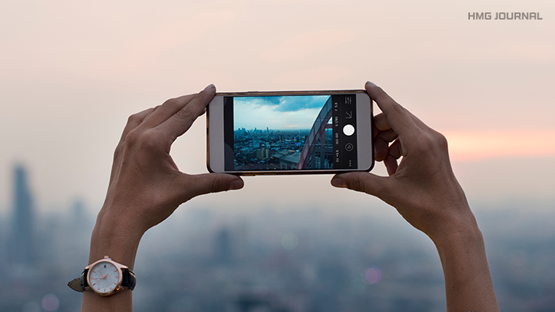
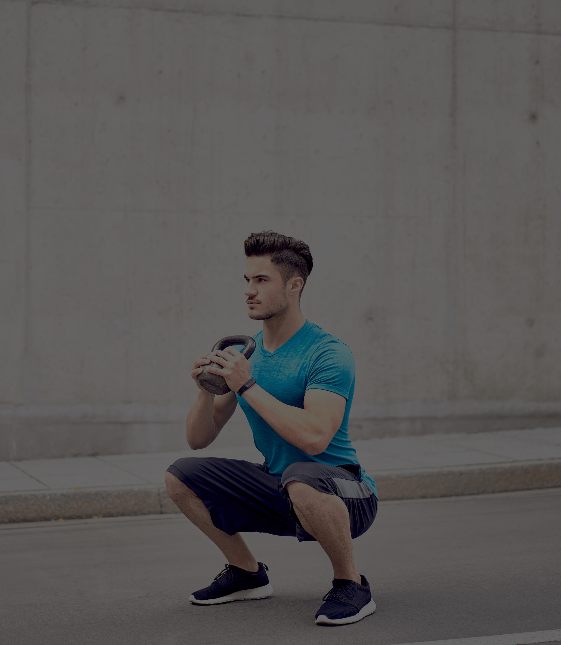
스마트폰(디바이스)으로 촬영한 운동 영상을 [1] 검증 한 뒤에 영상에서 자세 비교를 위한 특정 이미지를 추출해서 기계 학습을 위한 서버로 전송한 뒤, [2] pose estimation 오픈소스 를 활용하여 human skeleton으로 변환하고, 변환한 데이터로부터 [3] key Point 를 추출한다.
미리 정확한 운동 자세 데이터를 이용하여 MLP Classifier를 구성하고 사용자 이미지로부터 추출한 데이터를 분류(classify) 과정을 통해 자세의 정확성을 확률 및 통계 결과로 나타낸다. [4] 유용한 결과 정보 를 다시 스마트폰(디바이스)으로 전달한다.
확률 임계점을 산정하여 사용자에게 잘못된 자세와 유의해야 할 관절 부위 및 올바른 자세와 바람직한 교정 방안 등을 사용자에게 알려준다. 사용자는 이 어플리케이션을 통해 자신의 자세를 검증 및 보완을 기대할 수 있다.
Smart Service
스마트 서비스
[1] 영상이 pose estimation을 사용할 수 있을 정도의 영상 품질인지 확인하는 단계입니다.
[2] Example: open pose open source [3] Head, Neck, Sholder, Elbow, Wrist, Hip, Knee, Ankle
[4] 운동 유형마다 유용한 결과 정보는 다를 수 있습니다.

Slide 5
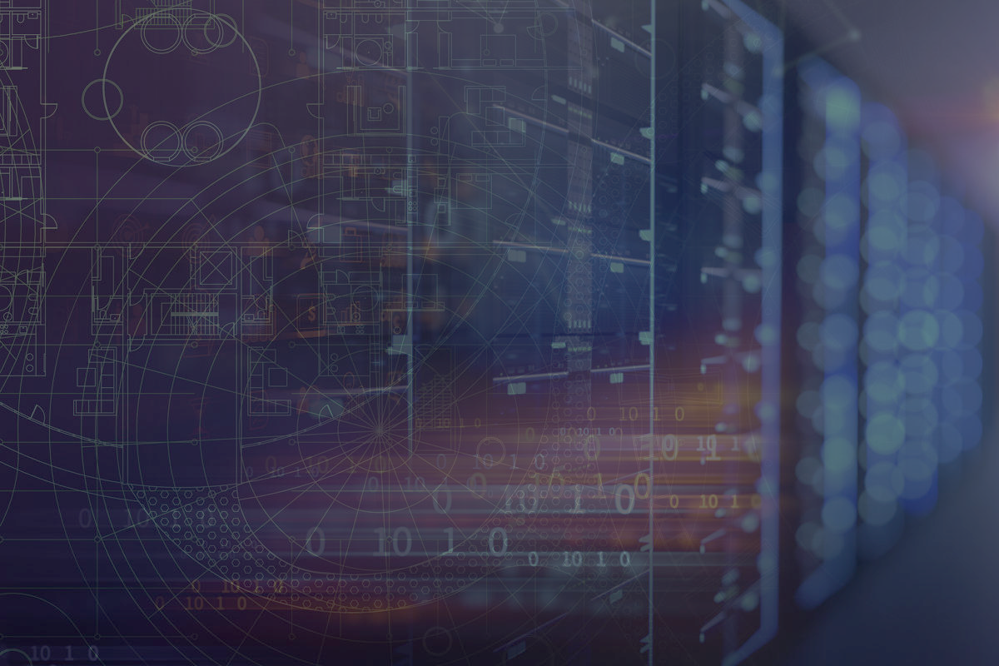
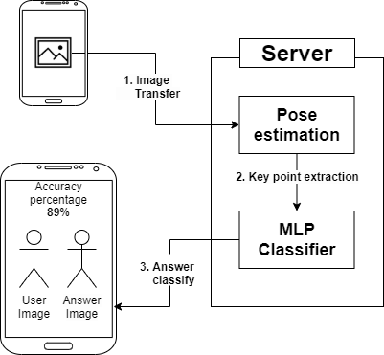
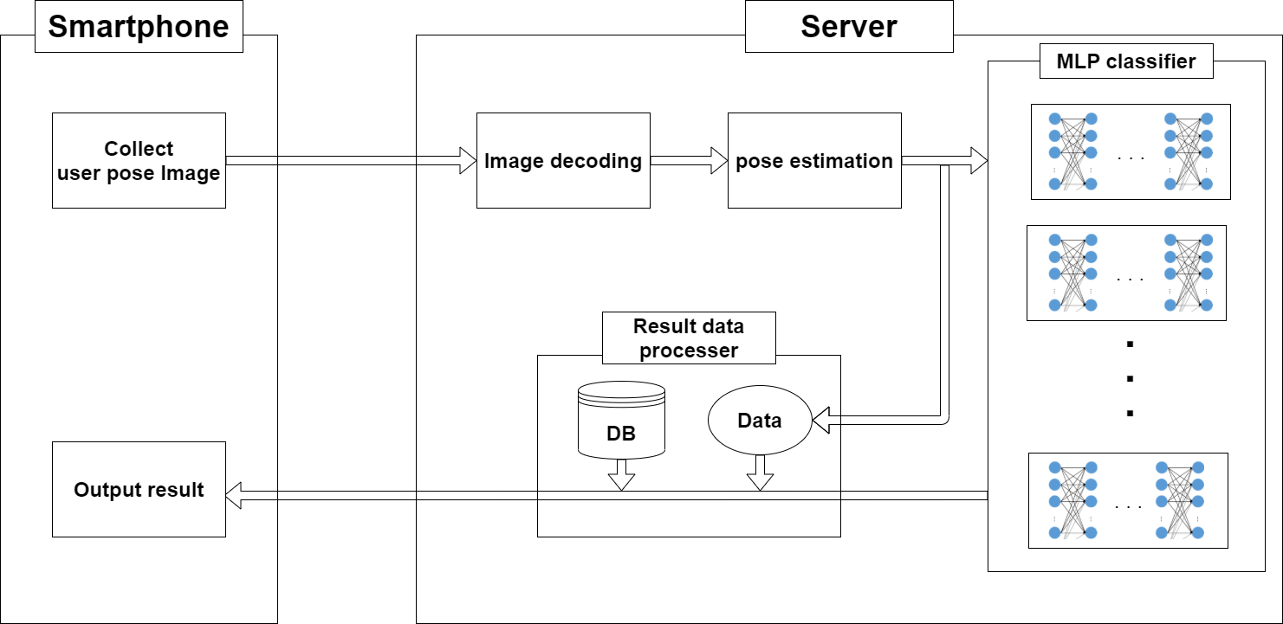
System Architecture
시스템 아키텍처
프레임 워크

Slide 6
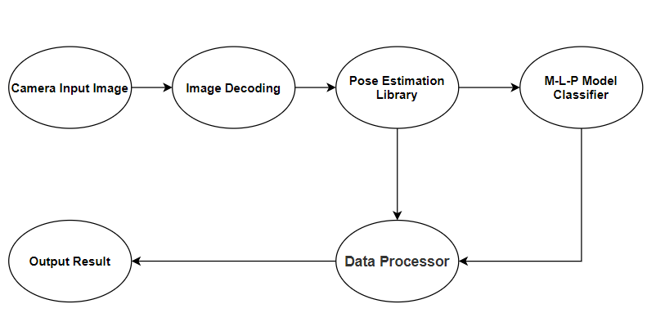
Operation Steps
Camera Input Image : 안드로이드 앱 어플을 이용해 사용자가 운동 자세를 취한 이미지를 서버로 전송한다.
Image Decoding : 이미지 사이즈 정보 등 이미지 정보 외 추가 데이터를 같이 보내기 위해 base64로 encoding된 이미지 를 다시 byte형태로 decoding 한다.
Pose Estimation Library : Pose Estimation 기법을 이용하여 사람의 관절 모형을 백터맵으로 출력하여 분류기에 대한 Input Data를 생성한다.
M-L-P Model Classifier : 운동 종류에 따라 학습 모델을 만들기 때문에 여러개의 M-L-P Model이 있고 사용자가 지정한 운동에 대한 모델에 Pose Estimation을 통해 추출된 값을 Input으로 넣어 운동 자세에 대한 정확도를 출력한다.
Data Processor : DB에 저장되어 있는 (Pose Estimation 추출이 된 정답 Data) 이미지와, 사용자의 자세 이미지 (Pose Estimation 추출이 된 사용자 Image Data)를 M-L-P Model Classfier에서 나온 출력값 (Accuracy Percentage)과 함께 Output Result로 보낸다.
Output Result : 사용자에게 Data Processor에서 받은 정보를 보여준다.
운영 절차

Slide 7
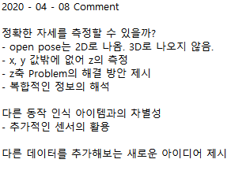
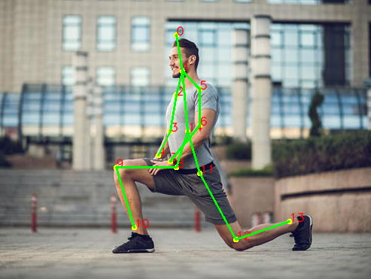
Feedback 피드백
정확한 자세 측정
하나의 이미지 비교로는 keypoint의 오류도 빈번하고, 보다 정확한 자세 측정이 어려울 것 같다고 생각되어 영상 자료를 사용한다.
Real-time open pose – 실시간 자세 측정 소스를 이용하여 영상에서 keypoint를 분류하고 최대한 선형에 가깝게 움직이는 keypoint를 사용하여 사용자의 시작과 끝을 나누고 측정점을 나눈 뒤, 이미지를 여러개 생성하여 분석한다. 이를 통해 더 정확하게 자세를 측정할 수 있다.
개발 계획
1. 이미지로 Keypoint를 추출하여 한 자세를 분류기로 분류해 측정해본다.
2. 이미지 자세 분류가 정상 작동 하는 경우, 정확도를 높이기 위해 영상 이미지를 추가로 활용한다.
3. 영상에서 사용자의 운동 자세를 여러장의 이미지를 뽑아내는데, 사용자마다 자세를 취하는 시간이 다르기 때문에 Keypoint의 변화를 분석하여 포착한다.
4. 여러장의 사진(4~6장) 은 자세 중간 중간의 Keypoint가 담겨있기 때문에, 분류기를 통해 정답을 추출한다. 훈련은 첫 자세 사진보다 마지막 자세 사진이 더 많은 특징을 가지고 있기 때문에 더 높은 점수를 주는 식으로 진행한다.

Slide 8
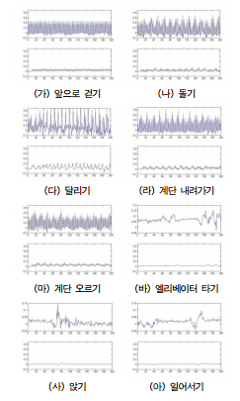
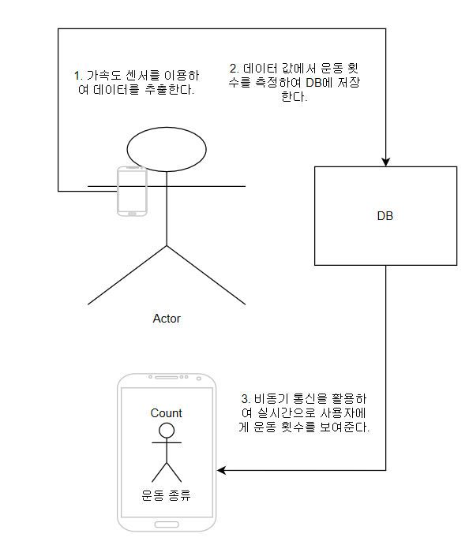
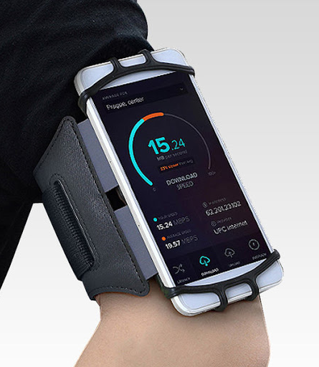
Feedback 피드백
차별성
우리 아이템에서는 자세를 측정하는 것만 고려하였지만, 암밴드를 이용하여 사용자 팔의 움직임으로 운동 종류에 따라 운동 횟수를 측정하여 운동을 추적하는 방법을 추가한다.
암밴드는 자세 측정을 위해 기구에 스마트폰을 걸을 때도 사용할 수 있으며, 굳이 암밴드를 사용하지 않더라도 스마트폰 지지대로도 자세 측정을 할 수 있다.

